Slide 1
Музей ложки
Выполнила:
воспитатель Сарварова Т.А.

Slide 2
Цели и задачи мини-музея
Цель мини-музея: формирование устойчивого познавательного интереса детей к процессу открытия новых необычных знаний о знакомом предмете – ложке.
Задачи: 1. Образовательные
-обогатить представления детей об истории возникновения, временных изменениях и многообразии ложки.
2. Развивающие
-развивать эстетическое восприятие у детей;
-расширять словарный запас детей ( части ложки, материал );
-развивать внимание, мышление, воображение;
-создавать необходимую предметно-развивающую среду.
3. Воспитательные
-воспитывать у детей бережное отношение к культуре своего народа, любовь к истории.

Slide 3
История
Ложка это не просто столовый прибор и интересный сувенир, но и вещь с историей.
Жители Владимира гордятся тем, что основатель их города – Владимир Красное Солнышко – стал первым государем, повелевшим использовать ложку во время трапезы. Тем самым князь положил начало истории русской ложки.
В мире история ложки начинается в Древнем Египте.

Slide 4
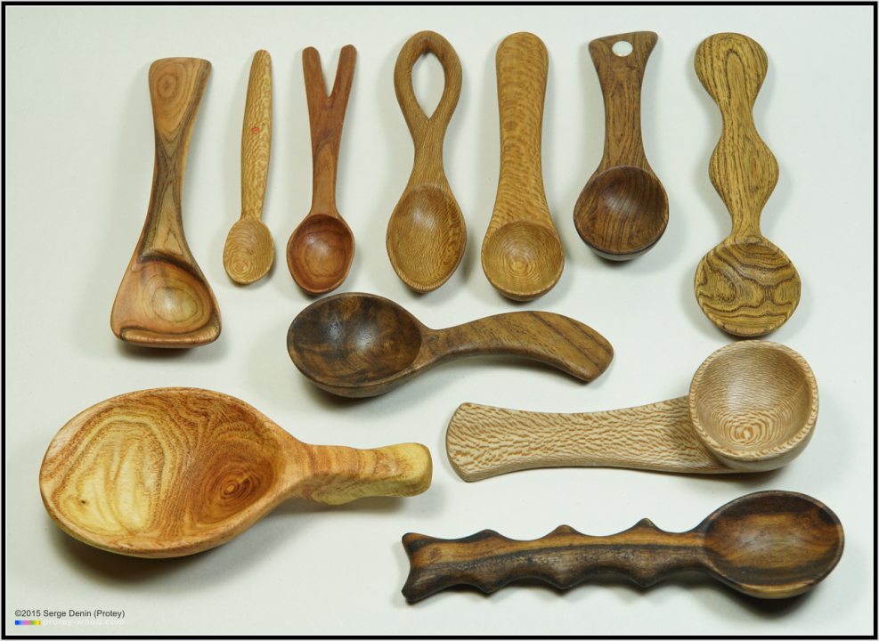
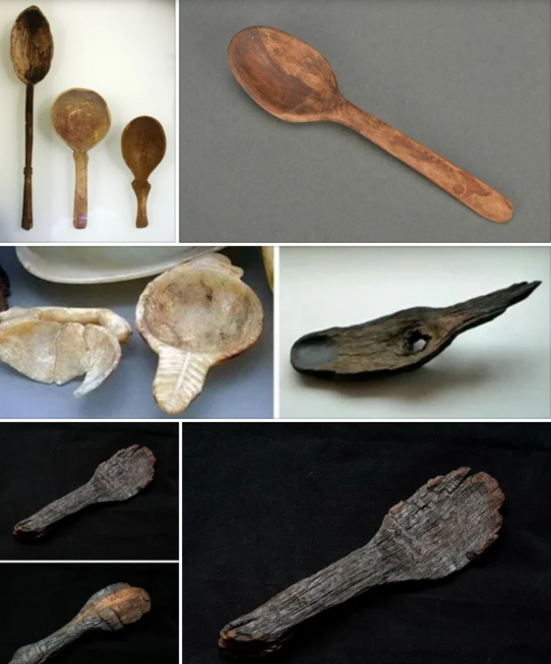
История
Ложки на Руси вырезали из дерева - липы. Ложки получались удобными, легкими, они не нагревались от горячей пищи. Ложки очень берегли, делали непохожими друг на друга. Ложки изготавливали специальные мастера.
Ложкари
Ложечники

Slide 5
Изготовление ложки

Slide 6
Форма ложки
Внешний вид ложки на протяжении веков менялся, хотя её форма оставалась примерно «анатомичной», имитируя сложенную ковшиком ладонь.
В Древнем Китае и Японии у ложек были ножки для устойчивости.
Значительное удлинение ручки произошло в то время, когда были в моде пышные воротники.

Slide 7
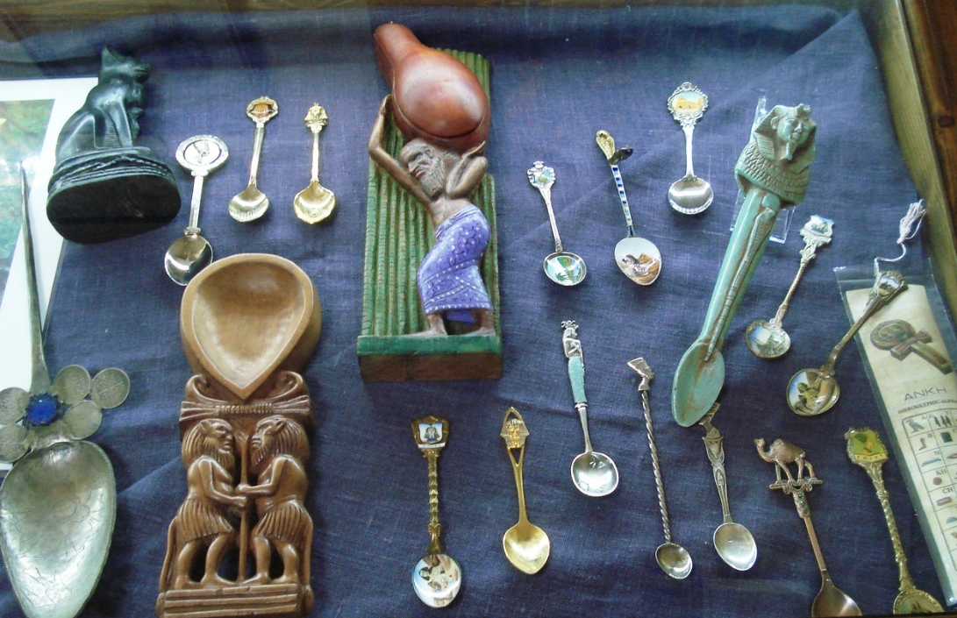
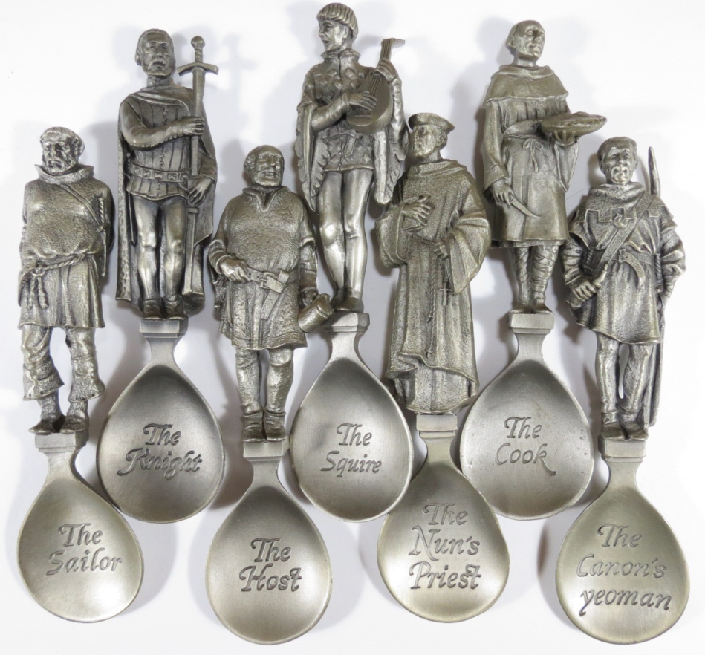
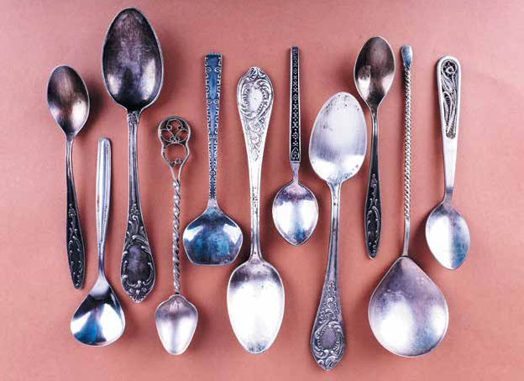

Slide 8
О музеях
В России существует два крупнейших музея ложек: в г. Нытва и в г. Владимире.
Коллекция Музея ложек в г. Нытва насчитывает более 3000 ложек.
Владимирский музей включает в себя 15000 ложек.
В нашем мини-музее пока немного ложек, но коллекция будет пополняться.

Slide 9
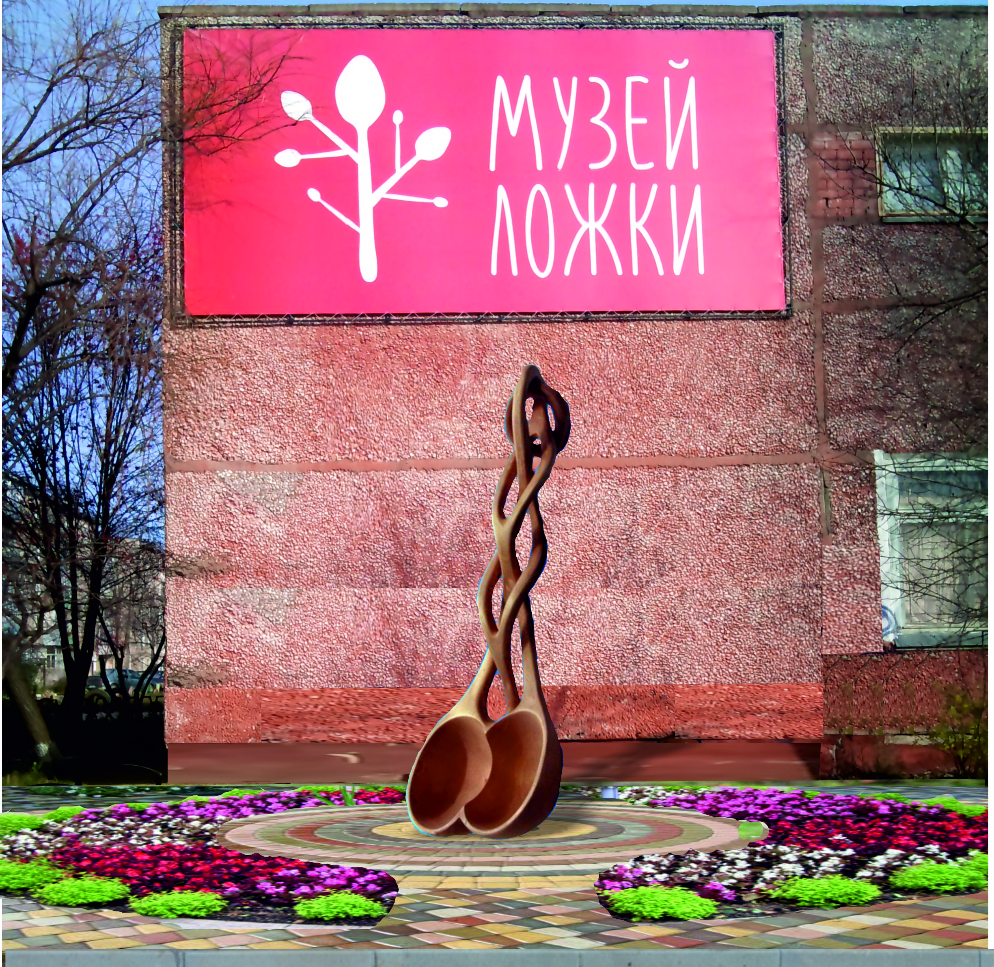
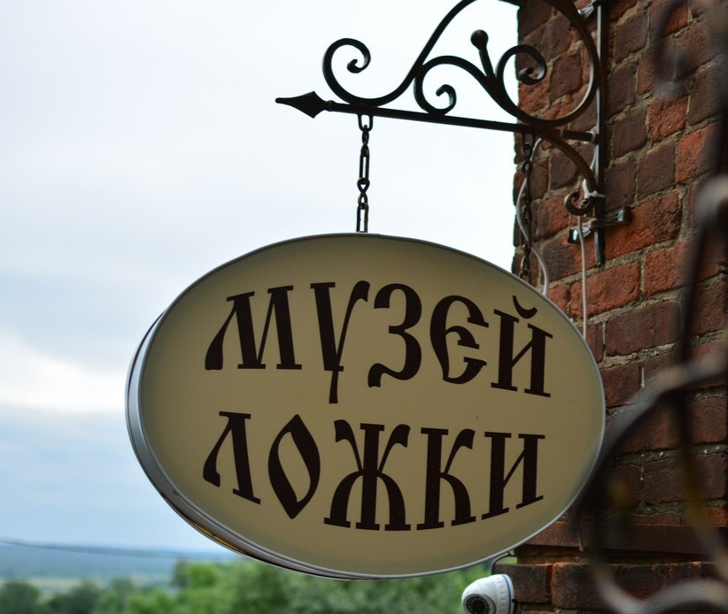
Музей г. Нытва
Музей г. Владимир

Slide 10
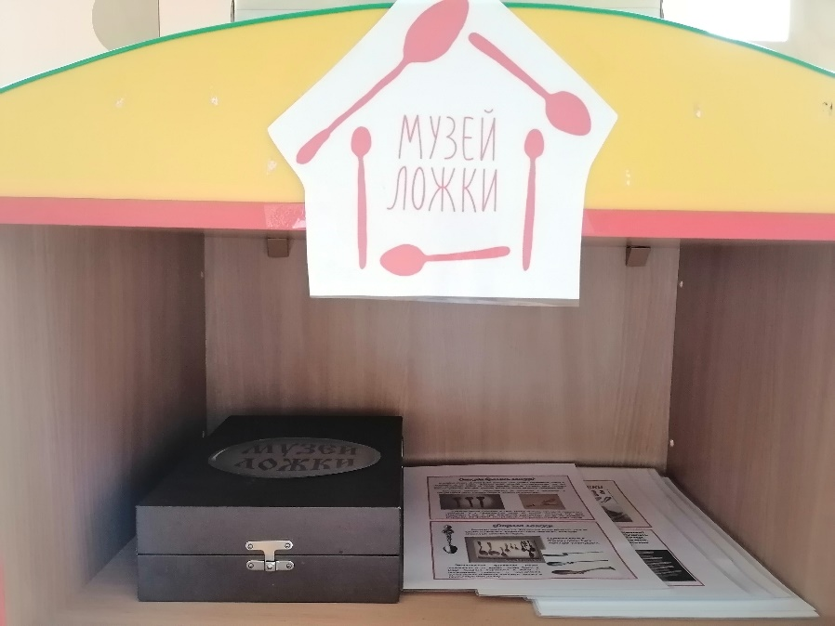
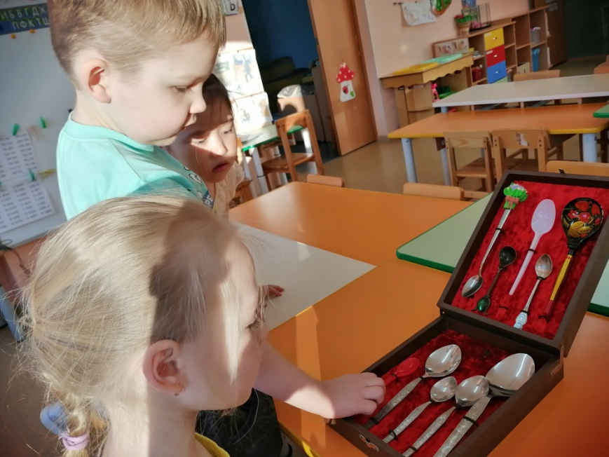
Почему именно музей ложки?
Я решила собирать коллекцию ложек, потому что детям всегда очень нравятся ложки: они с интересом их рассматривают, берут в руки и играют. А игра на деревянных ложках полюбилась ещё с младшей группы.

Slide 11
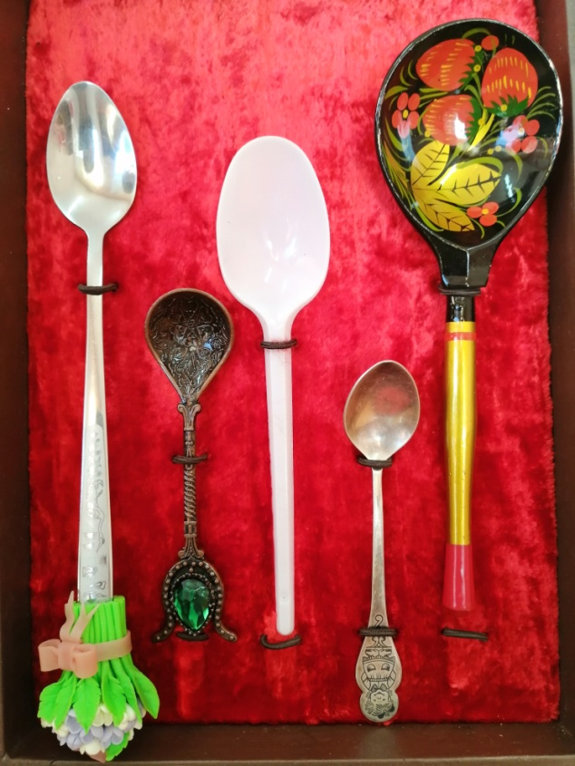
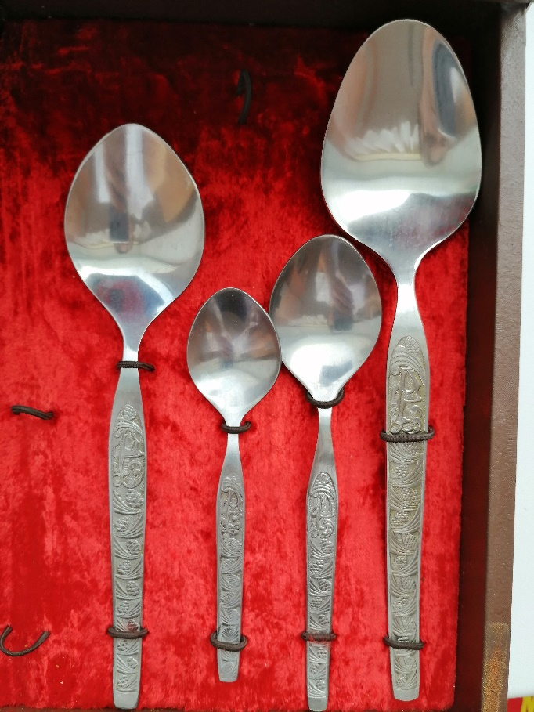
Наш мини-музей ложек
В нашем мини-музее пока собрано мало ложек, но все они разные:
деревянная,
серебряная,
сувенирная,
пластиковая,
детская,
а также набор ложек.

Slide 12
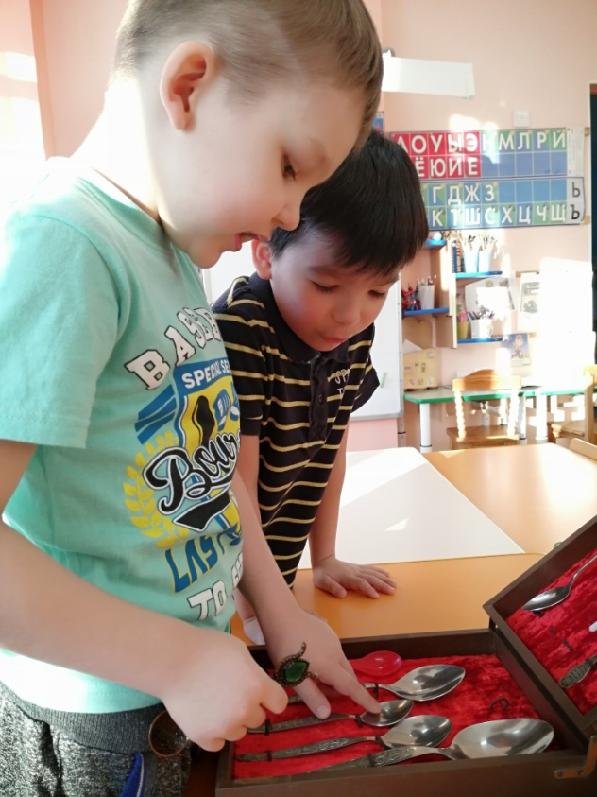
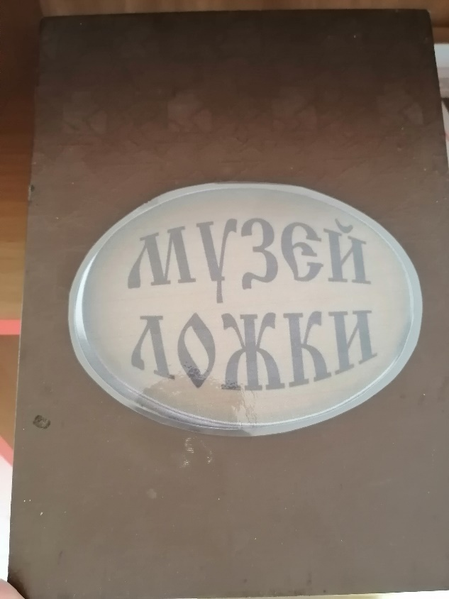
Познавательная деятельность
Детям очень интересно посмотреть на разные виды ложек, потрогать и сравнить материалы из которых они сделаны.
Знакомство
- материал
- размер
- форма

Slide 13
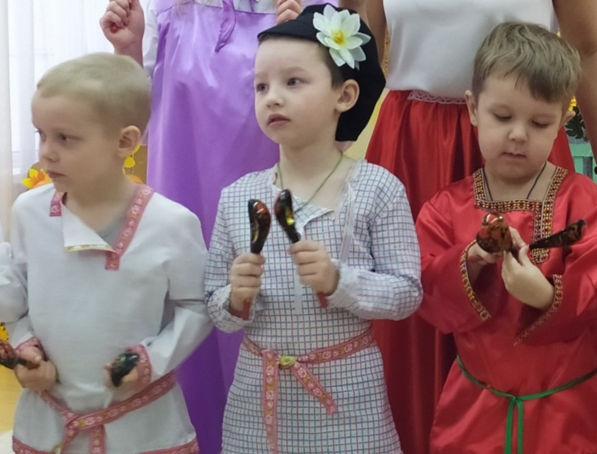

Slide 14
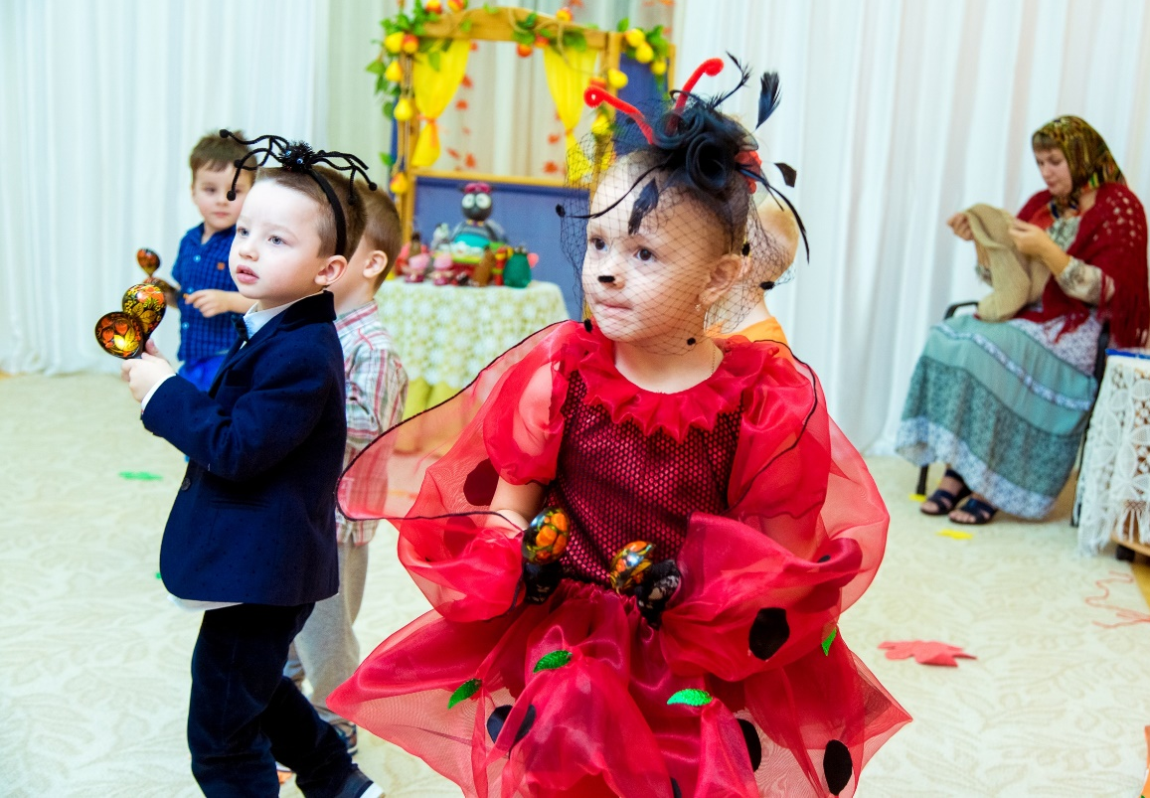
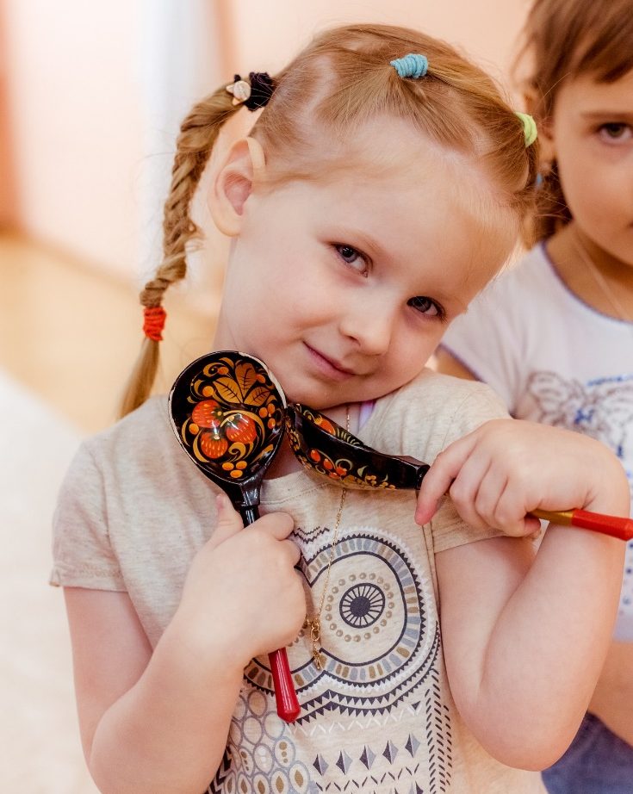

Slide 15
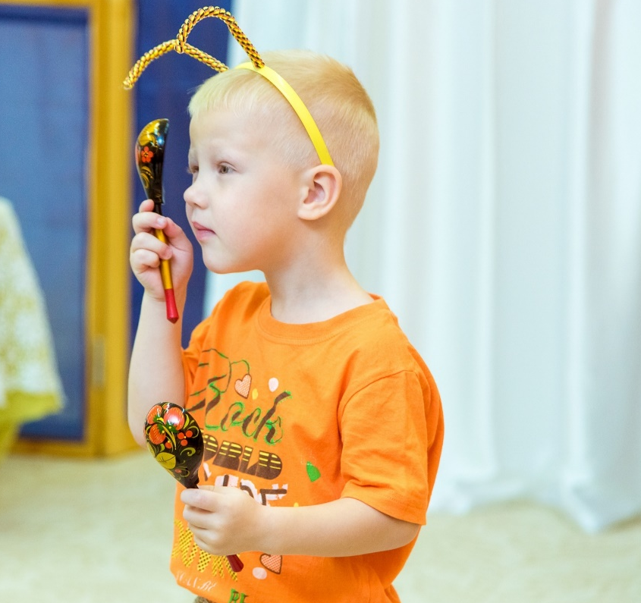

Slide 16
Спасибо за внимание!

